Slide 1
আজকের ক্লাসে সবাইকে স্বাগতম...

Slide 2
শিক্ষক পরিচিতি
আজকেরপাঠ
শ্রেণীঃ ৫ম
বিষয়ঃ ইসলাম ও নৈতিক শিক্ষা
আকাইদ
‡gv : kdx gvngy` সহকারী শিক্ষক exU g‡Wj ¯‹zj I K‡jR, e¸ov|

Slide 4
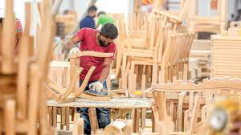

Slide 5
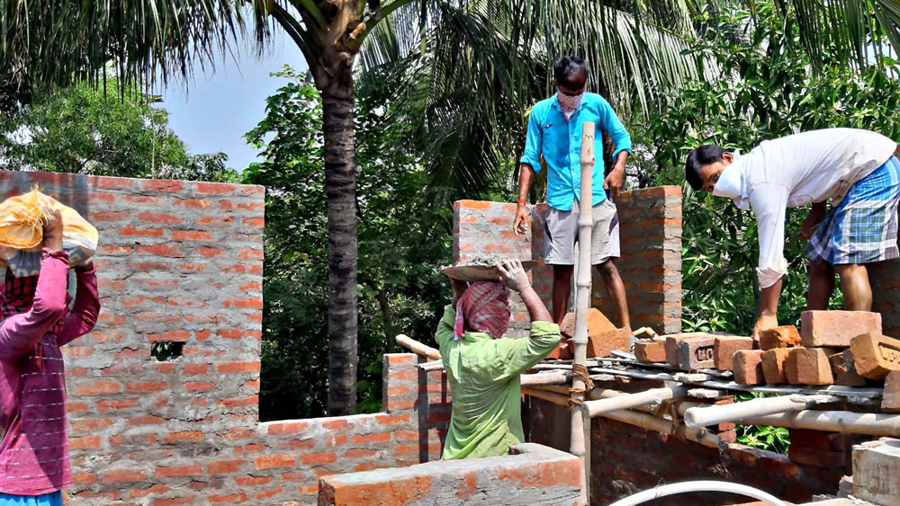
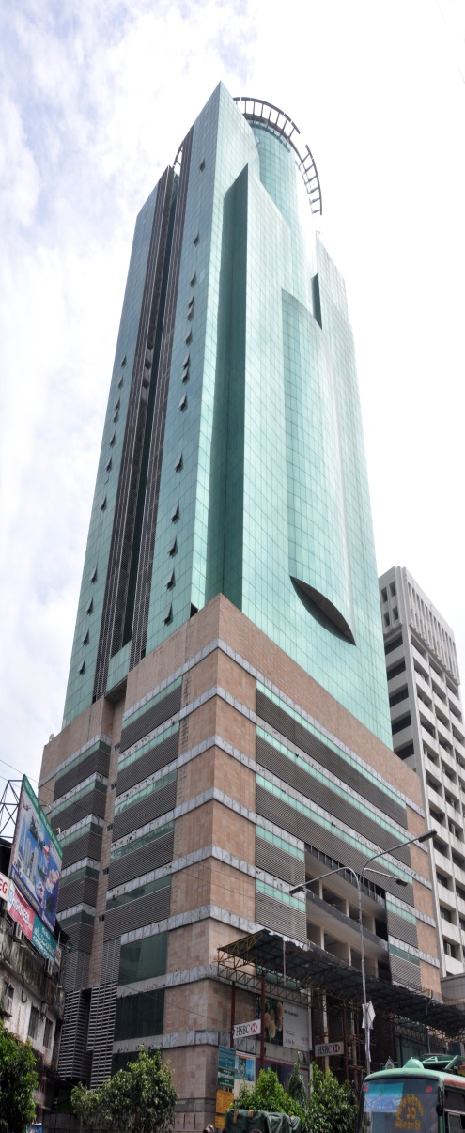

Slide 7
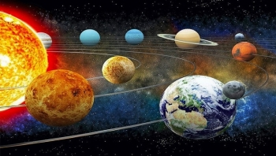

Slide 10
